Slide 1
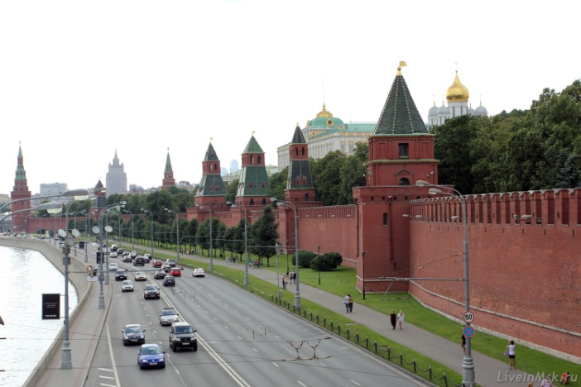
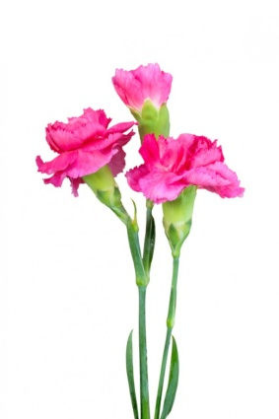
Башни Кремля
Работу выполнили ученики 3 Г класса

Slide 2
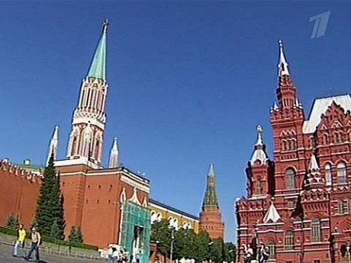
Распределение материала
Введение
Каждая группа находит информацию о выбранной башне Кремля
Презентация
Итоги

Slide 3
Спасская башня
10-этажная Спасская башня была возведена при князе Иване III итальянским архитектором Пьетро Солари. Так как неподалеку находился храм Фрола и Лавра, не сохранившейся до наших дней, то изначально Спасскую башню называли Фроловской. Известная точная дата завершения строительства Спасской Башни - в 1491 году.
Всего над проездными воротами было изображено 2 образа - Спас Смоленский украшал въезд в Кремль в начале 16 века, а уже со второй половины 17 века появился образ Спаса Нерукотворного со стороны Кремля. Царь Алексей Михайлович особым указом 1658-го года приказал изменить название Фроловских ворот на Спасские. Этот же год можно считать и годом присвоения башни нового названия - «Спасская».
Спасские ворота в давние времена были поистине культовым местом - они считались святыми в прямом смысле этого слова. Мужской половине населения вменялось в обязанность, проходя через Спасские ворота, снимать головные уборы. Если уборы по каким-то причинам снимать отказывались или забывали это делать, то нужно было искупить вину 50 земными поклонами. Также Спасские ворота были местом встречи московских князей и их представителей с иностранными послами. И, конечно же, ни один кремлёвский крестный ход не мог миновать Спасские ворота, даже цари перед тем, как короноваться, тоже через них проходили.

Slide 4
Спасская башня
Именно на Спасской башне в XV веке появились первые часы в России.
Часы на Спасской башне уникальны и являются полностью механическими. Циферблаты курантов диаметром 6,12м выходят на все четыре стороны башни. Высота римских цифр — 0,72м, длина часовой стрелки — 2,97м, минутной — 3,27м, вес курантов — 25 тонн. Механизм приводится в действие 3 гирями весом от 160 до 224 килограммов и занимает 3 этажа. Точность хода достигается благодаря маятнику весом 32 килограмма.
Рубиновые звезды имеют лишь 3 типа рисунка (Спасская, Троицкая и Боровицкая одинаковы), а в основе их каркаса лежит многогранная пирамида.

Slide 5
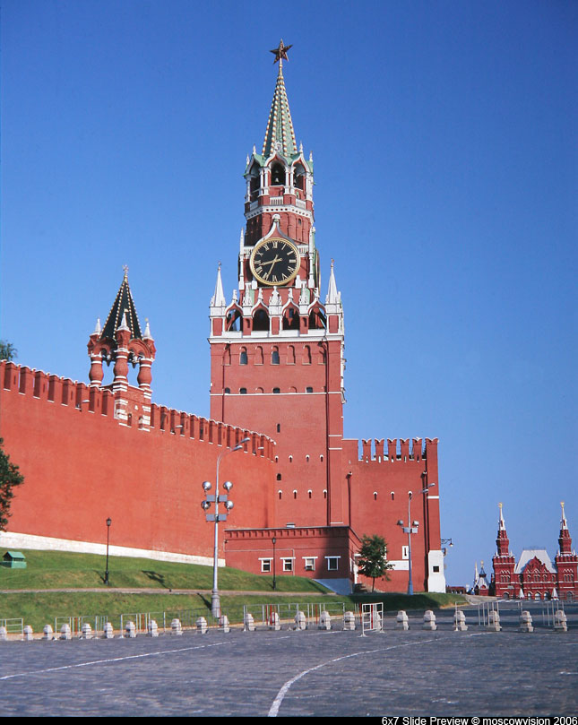
Спасская башня

Slide 6
Кутафья башня
Единственная сохранившаяся из предмостных башен Кремля (не встроенных в стену, а служивших для охраны ведущих в крепость мостов). Построена в 1516 году Алевизом Фрязиным. Расположена напротив Троицкой башни, соединена с ней наклонным мостом. Название происходит от слова «кут» — «укрытие», «угол».
В конце XVII века Кутафья башня слегка утеряла свой устрашающий вид – она была украшена ажурной «короной» с белокаменными деталями. В XVII-XVIII веках уровень воды в реке Неглинной, окружавшей башню, был сильно поднят плотинами, активно строившимися в те времена. Вода окружила башню со всех сторон. Со стороны города въехать в нее можно было лишь по навесному мосту.
Кутафья башня самая низкая башня Кремля – ее высота составляет всего 13.5 м.

Slide 7
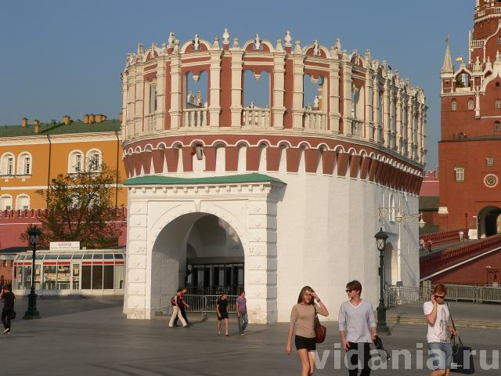
Кутафья башня

Slide 8
Водовзводная башня
Построена в 1488 году итальянским архитектором Антоном Фрязиным (Антонио Джиларди). Круглая. В башне был устроен колодец и потайной ход к Москве-реке. Первое название происходит от установленной в башне в 1633 году подъёмной машины, подававшей воду в кремлёвские сады. Второе название башни связывают с боярской фамилией Свибло, или Свибловых, отвечавших за её строительство.

Slide 9
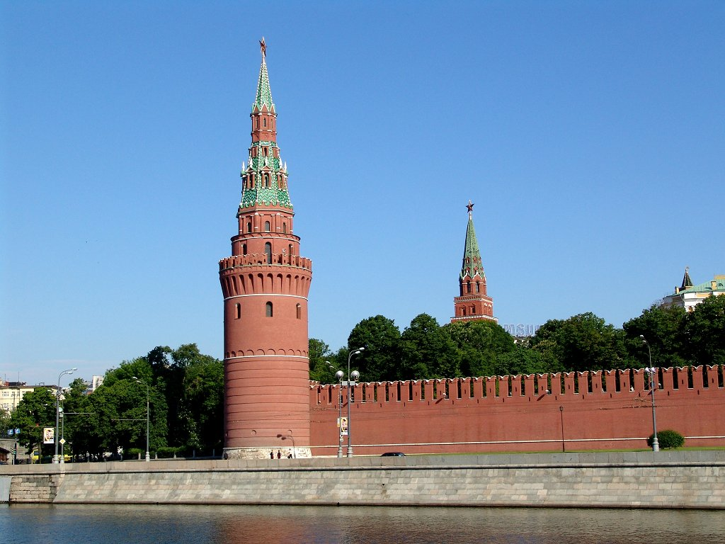
Водовзводная башня

Slide 10
Боровицкая башня
Построена в 1490 году Пьетро Антонио Солари. Проездная. Первое название башни — изначальное, происходит от Боровицкого холма, на склоне которого стоит башня; название холма, видимо, происходит от древнего бора, росшего на этом месте. Второе название, присвоенное царским указом от 1658 года, происходит от располагавшейся рядом церкви Рождества Иоанна Предтечи и иконы св. Иоанна Предтечи, размещавшейся над воротами. В настоящее время — основной проезд для правительственных кортежей.

Slide 11
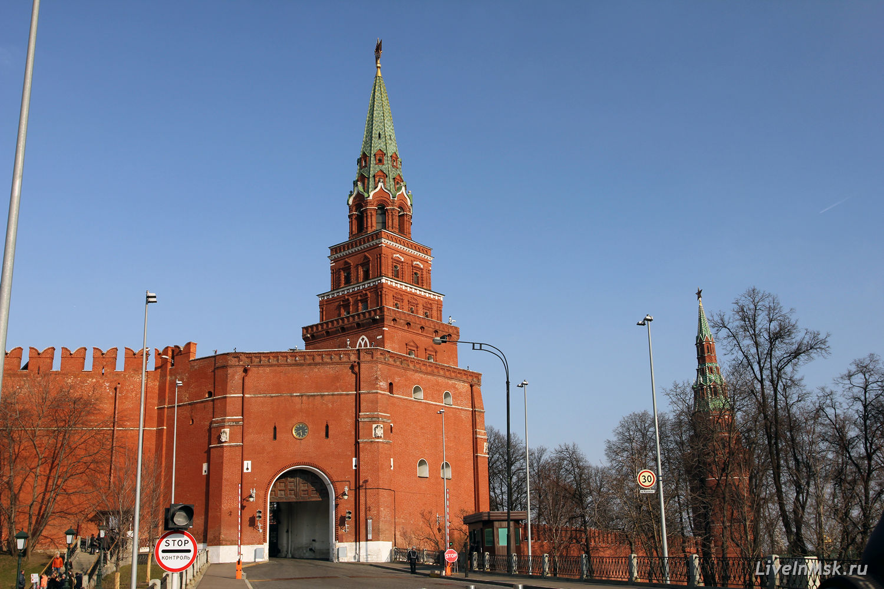
Боровицкая башня

Slide 12
Царская башня
Небольшая башенка, поставленная прямо на стену в 1680-е годы, то есть почти на два столетия позже остальных башен. Ранее на этом месте располагалась небольшая деревянная вышка, с которой, по преданию, наблюдал за Красной площадью первый русский царь Иван Грозный; отсюда название башни.
Высота башни - 16,7 метра.
Белокаменные пояски на столбах, высокие пирамидки по углам с позолоченными флажками, шатер, завершающийся золочёным изящным флюгером, – все это придаёт башне вид сказочного терема.

Slide 13
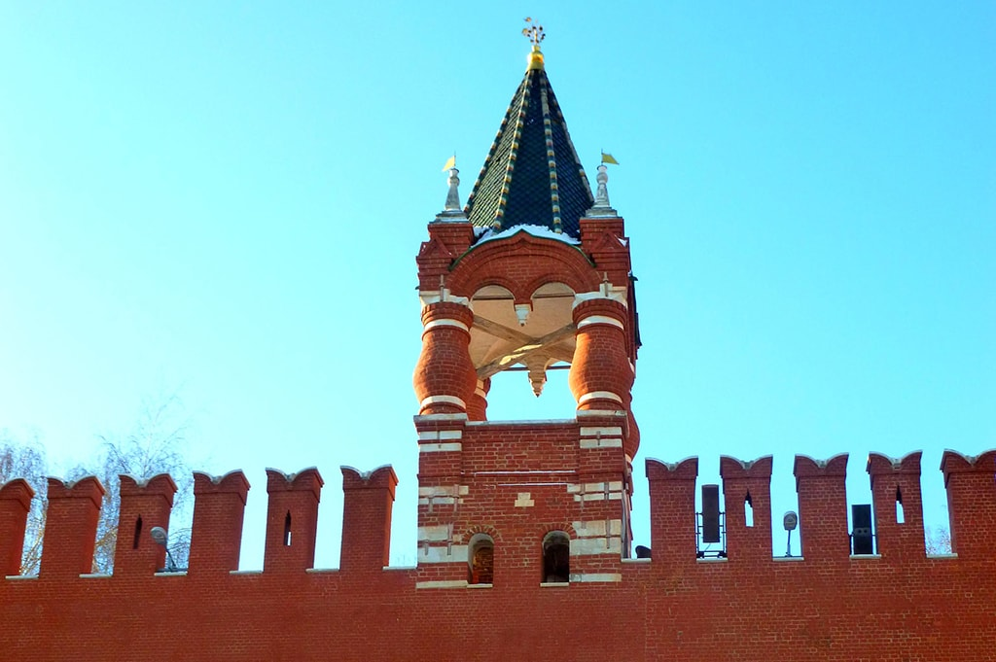
Царская башня

Slide 14
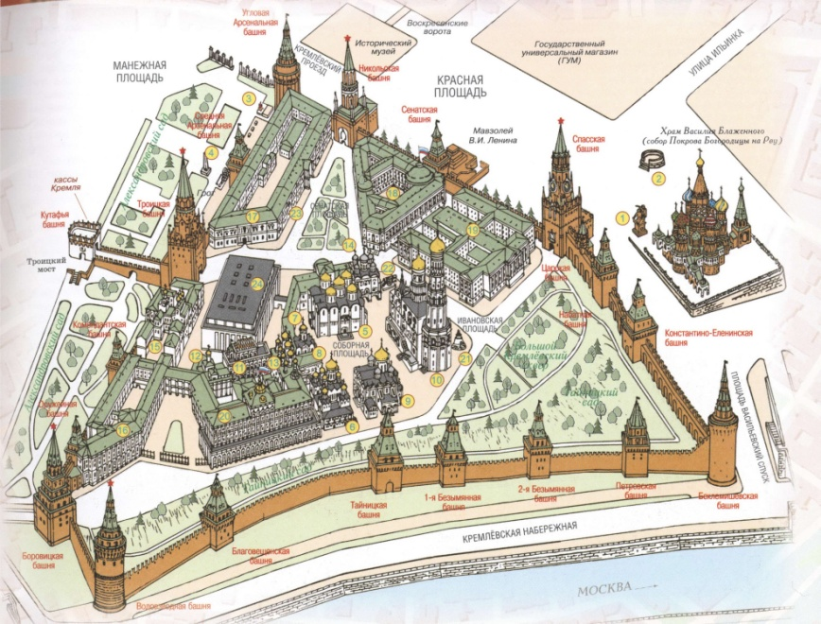
Итог
Мы написали заметки об особенно заметных башнях.
Предлагаем найти материал ещё о других башнях, ведь их всего 20.

